Slide 1
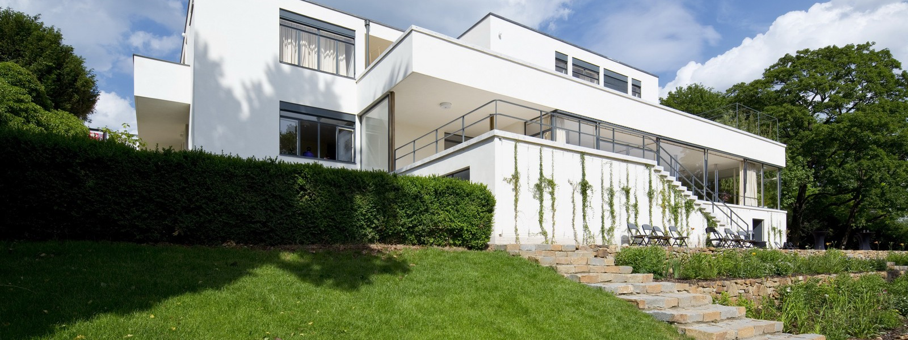
FUNKCIONALISMUS
BARTŮŇKOVÁ VERONIKA & VLACHOVÁ PAVLA

Slide 2
ZÁKLADNÍ ÚDAJE:
Vznik ve 20. letech 20. století pod obecným pojmem MODERNÍ ARCHITEKTURA
CHARAKTERISTIKA DOBY:
  Polevovaly společenské konvence, móda se stávala pohodlnější a život byl v jistém smyslu radostnější a perspektivnější.
ODRAZ V ARCHITEKTUŘE:
  Požadavek účelného řešení převyšuje výtvarné řešení, motto: „forma následuje funkci“

Slide 3
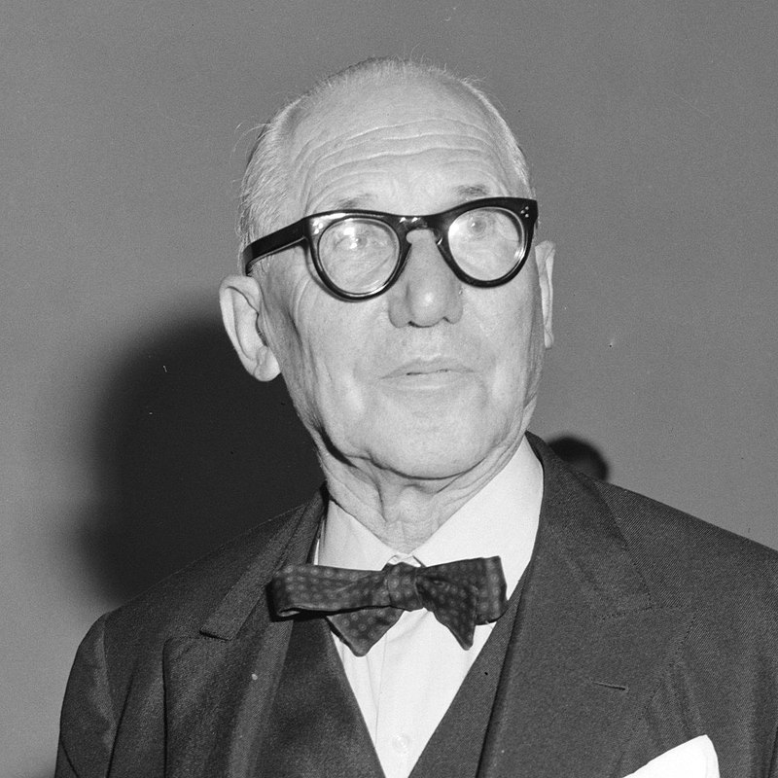
ZAKLADATEL:
Le Corbusier, vlastním jménem Charles-Édouard Jeanneret (Švýcarsko)
2. pol. 19. století – 1. pol. 20. století
DÍLO: Pět bodů moderní architektury (funkcionalismu)
„Jsem samouk a jsem zvědavý. Nemám žádnou školu, nemusel jsem se tudíž pracně odnaučovat to, co bych se v ní učil. Nechci se míchat mezi akademiky, neboť člověk nesmí myslet akademicky. Jedinou mou školou je neustálé pozorování přírody a věcí kolem nás.“

Slide 4

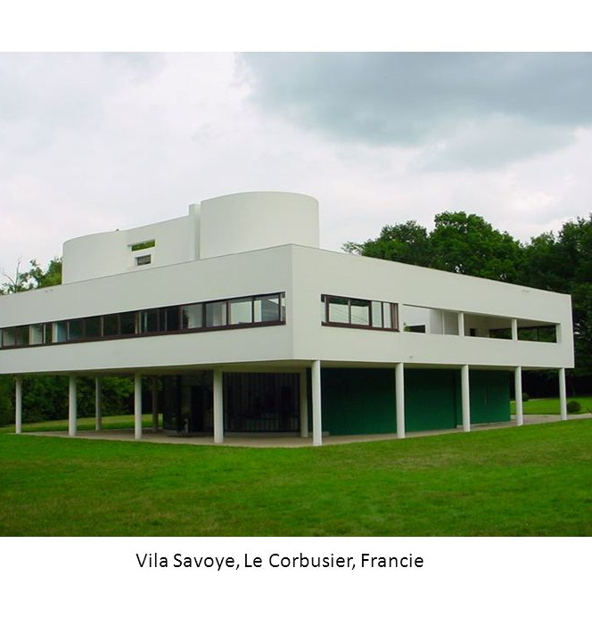
CHARAKTERISTICKÉ ZNAKY:
Pět bodů moderní architektury (funkcionalismu)
1) Sloupy (uvolnění přízemí pro zeleň a pohyb lidí)

Slide 5
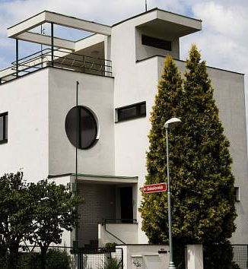
Pět bodů moderní architektury (funkcionalismu)
2) Střešní zahrady (plochá střecha zpřístupní místo pro terasu, zeleň či volný pohyb)
Vila rodiny Cee

Slide 6
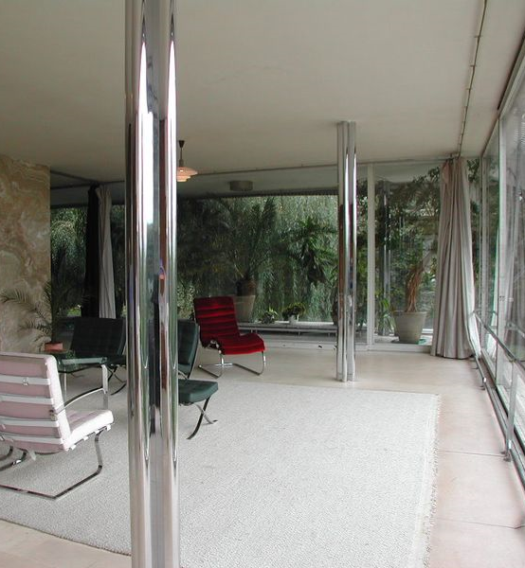
Pět bodů moderní architektury (funkcionalismu)
3) Volný půdorys (sloupy dávají variabilitu členění vnitřního prostoru)
Interiér vily Tugendhat

Slide 7
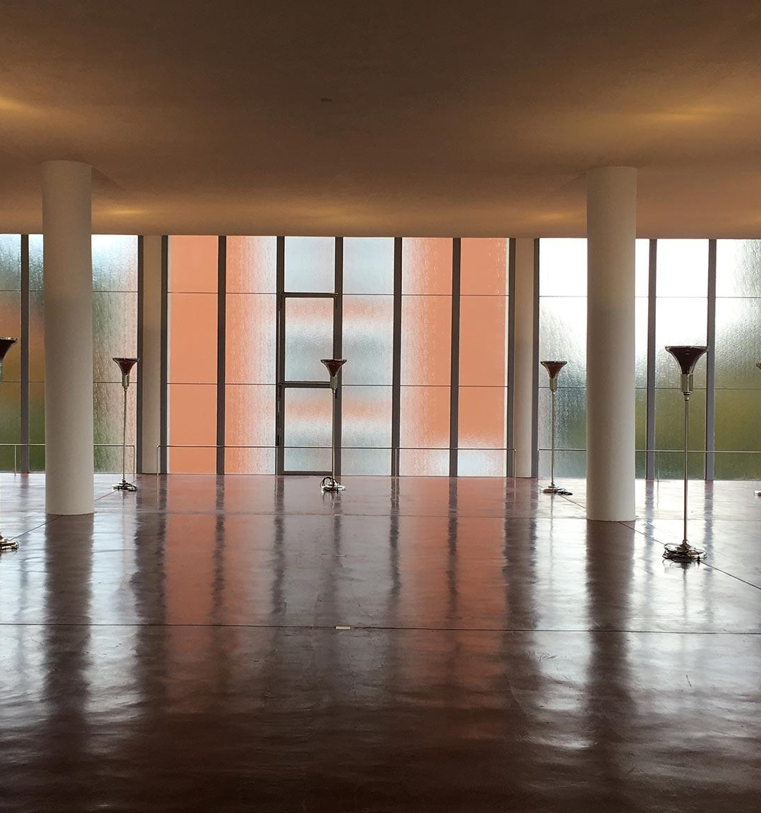
Pět bodů moderní architektury (funkcionalismu)
4) Pásová okna (systém sloupů umožňuje vytvoření prosklené stěny)
Památník Tomáše Bati ve Zlíně

Slide 8
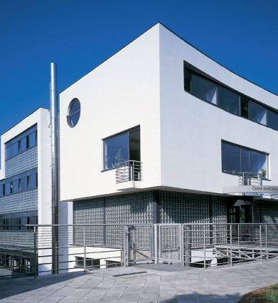
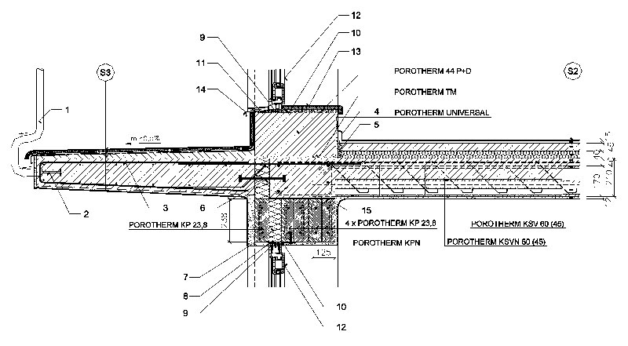
Pět bodů moderní architektury (funkcionalismu)
5) Volné průčelí (konzolovitě vyvedené stropy uvolňují průčelí pro naprosto volné řešení oken a průčelí)
- Průčelí = přední strana budovy
- Konzola =
EXTERIÉR
INTERIÉR

Slide 9
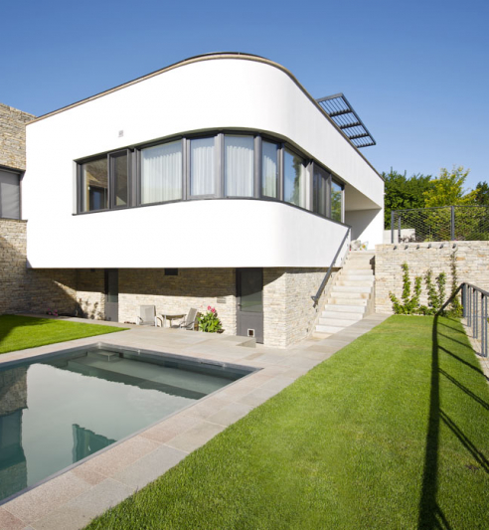
6) Dalším významným rysem je použití ŽELEZOBETONOVÉ KONSTRUKCE, která v kombinaci se skeletovým systémem umožňuje volný půdorys a řešení zaoblených hran.
7) Absence detailu na vnější fasádě, ale i v interiéru.

Slide 10
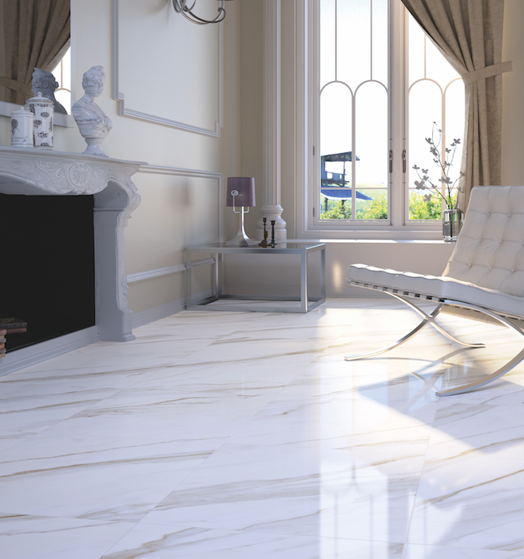
FUNKCIONALISMUS V INTERIÉRU
PODLAHA: keramická dlažba / dlažba imitující mramor / mramor
VÝMALBA: neutrální barvy, popř. Velmi jednoduché vzory
VYBAVENÍ: sofa, křesla ladných křivek s „trvanlivou“ kůží, s kovovými prvky, ebenové dřevo

Slide 11
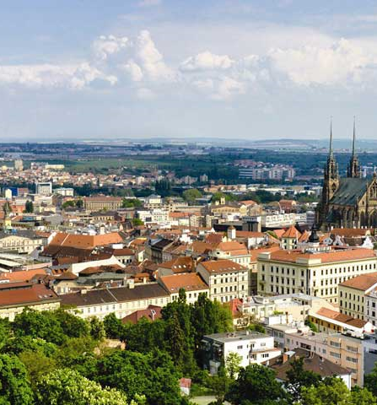
FUNKCIONALISMUS V BRNĚ
BRNO se stalo jedním z předních center funkcionalismu ve střední Evropě.
Tento architektonický směr se naplno prosadil při výstavbě brněnského zemského výstaviště a Výstavě soudobé kultury v roce 1928, jejíž součástí byla i kolonie Nový dům, první výstava moderního bydlení v Československu.
Od roku 1923 v Brně natrvalo působil Bohuslav Fuchs, jeden z předních brněnských architektů své doby.
Nejvýznamnější místní památkou funkcionalismu je vila Tugendhat, která byla zařazena i na Seznam světového dědictví UNESCO.

Slide 12
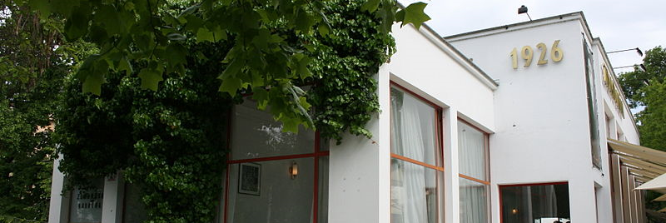
ZEMANOVA KAVÁRNA
- Brno střed - Štýřice
- Ernst Wiesner
Stěžejní dílo brněnské moderní architektury a jedna z prvních funkcionalistických budov v Československu. Stavba je založena na prolínání kvadratických tvarů a propojena s okolním parkem pomocí trojice prostředních zasunovatelných oken. V roce 1964 byla zbořena a v 90. letech 20. století nahrazena replikou.

Slide 13
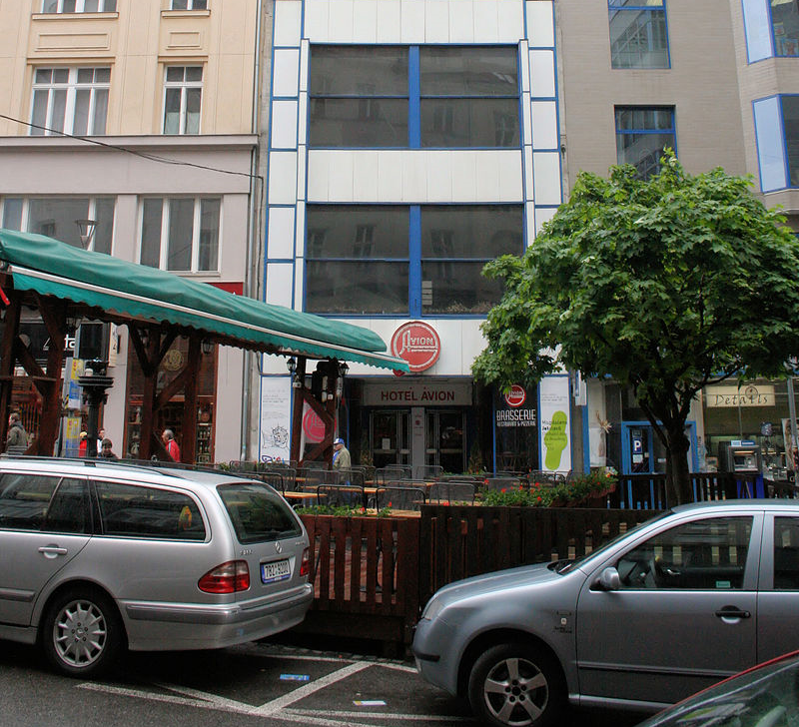
HOTEL AVION
Brno – střed
Bohuslav Fuchs
Hotel Avion je první poválečný hotel v Brně a představuje stěžejní dílo české funkcionalistické architektury 20. let. Díky velmi úzké parcele (8,5 m), na které byl postaven, představuje unikátní dílo s velkými nároky na architekta. Dvě nejnižší podlaží byla vyhrazena pro kavárnu, v dalších sedmi byly hotelové pokoje.

Slide 14

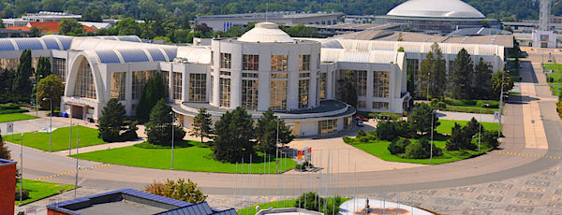
BRNĚNSKÉ VÝSTAVIŠTĚ
Brno ve výstavišti o rozloze 360 000 m² získalo jeden z nejvýznamnějších funkcionalistických stavebních komplexů své doby. Jednotlivé pavilony byly dílem známých architektů – například přední český architekt Bohuslav Fuchs navrhl hned několik pavilonů, zachoval se z nich jediný, pavilon města Brna.
Brno- střed (Pisárky)
Josef Kalous, Jaroslav Valenta, Bohuslav Fuchs, Vlastislav Chroust, Josef Gočár, Pavel Janák, Bohumír Čermák, Emil Králík, Oldřich Starý, Josef Havlíček, Adolf Loos

Slide 15
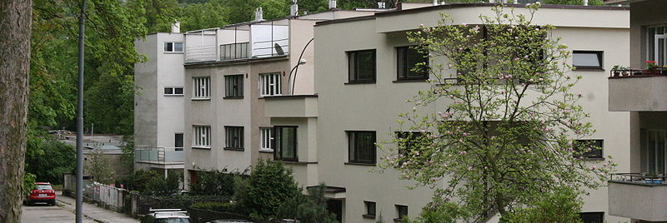
KOLONIE NOVÝ DŮM
Obytný komplex 16 funkcionalistických úsporných řadových nebo individuálních rodinných domů zbudovaných v roce 1928 jako projekt ukázkového moderního bydlení v rámci Výstavy soudobé kultury v Brně. Jde o úsporné řadové nebo individuální domy.
Brno – Žabovřesky
Bohuslav Fuchs, Josef Štěpánek, Jaroslav Grunt, Jiří Kroha, Hugo Foltýn, Miroslav Putna, Jan Víšek, Jaroslav Syřiště, Ernst Wiesner

Slide 16
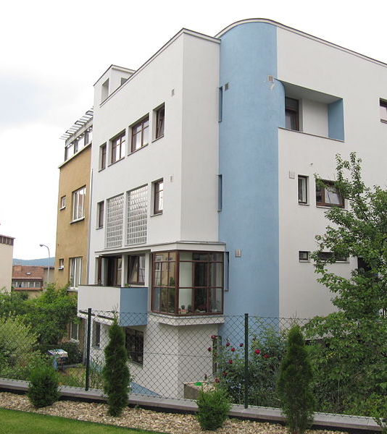
FUCHSŮV RODINNÝ DŮM
Brno – Žabovřesky
Bohuslav Fuchs
Navenek architektonicky jednoduchá stavba představuje uvnitř revolučně koncipovaný obytný prostor včetně haly s galerií, vzájemně propojený a opticky provázaný se zahradou.

Slide 17
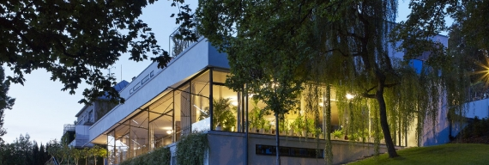
VILA TUGENDHAT
Brno – sever (Černá pole)
Ludwig Mies van der Rohe

Slide 18
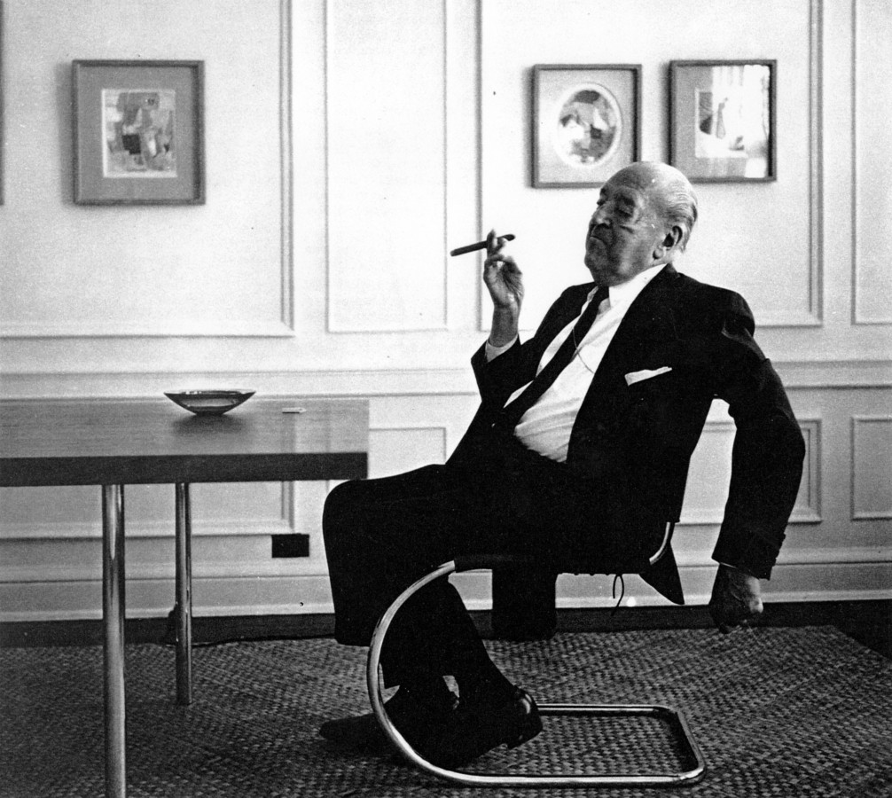
Vila je označována, spolu s německým pavilónem na výstavě EXPO v Barceloně (1929), za nejvýznačnější předválečné dílo architekta Ludwiga Miese van der Rohe, který je považován za jednoho z otců moderní architektury 20. století. Zároveň je to stavba, která spoluurčila nová měřítka moderního bydlení.
Patří k základním dílům světového funkcionalismu.

Slide 19
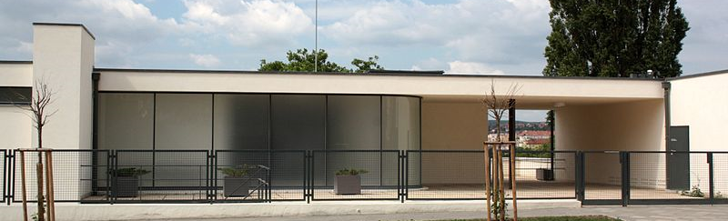
POPIS VILY:
Samotný prostor je tvořen třemi patry, přestože z pohledu z ulice vila působí jako přízemní jednopodlažní budova.
Horní patro: přijímací hala, oddělené ložnice manželů Tugendhatových (sociálním zařízením), dva dětské pokoje a pokoj vychovatelky (druhé sociální zařízení) a rozlehlou terasu. K hornímu patru přiléhá také byt správce a garáž pro dvě auta.
Prostřední patro: volný prostor a pracovní prostor, zimní zahrada
Spodní patro: strojovna vzduchotechniky, kotelna, strojovna pro elektrické spouštění oken, prádelna, fotokomora, místnost pro kožichy
Technicky pokrokové: vytápění horkým vzduchem, klimatizace, stahovací rolety…
Viz ukázka: http://www.tugendhat.eu/tour/tour_en.htm

Slide 20
… a mnoho dalších ☺
DĚKUJI ZA POZORNOST.

Slide 21
Zdroje:
http://fast10.vsb.cz/studijni-materialy/saau/funkcionalismus.html
http://www.tugendhat.eu/en/virtual-tour.html
https://cs.wikipedia.org/wiki/Seznam_funkcionalistických_staveb_v_Brně
https://cs.wikipedia.org/wiki/Brněnské_výstaviště
https://www.bydlemestylove.cz/inspirace/153-funkcionalismus-v-interieru
https://cs.wikipedia.org/wiki/Vila_Tugendhat
http://www.kultura.cz/profile/13521-funkcionalismus
https://cs.wikipedia.org/wiki/Le_Corbusier
https://www.ceskatelevize.cz/ivysilani/10441287766-studio-6-vikend/214411010120615/obsah/332786-zakladatel-funkcionalismu-le-corbusier
https://hradecky.denik.cz/zpravy_region/neustoupil-a-proto-ma-funkcionalisticka-vila-plochou-strechu-20140603.html
https://www.youtube.com/watch?v=1tSd1M66P9s
https://www.youtube.com/watch?v=7rMl3SKeZJ8

